Slide 1

Me voy de movilidad Erasmus+ / Internacional
¿QUÉ NECESITO SABER?
TRÁMITES QUE SE REALIZAN DESDE LA OFICINA DE COMERCIO

Slide 2
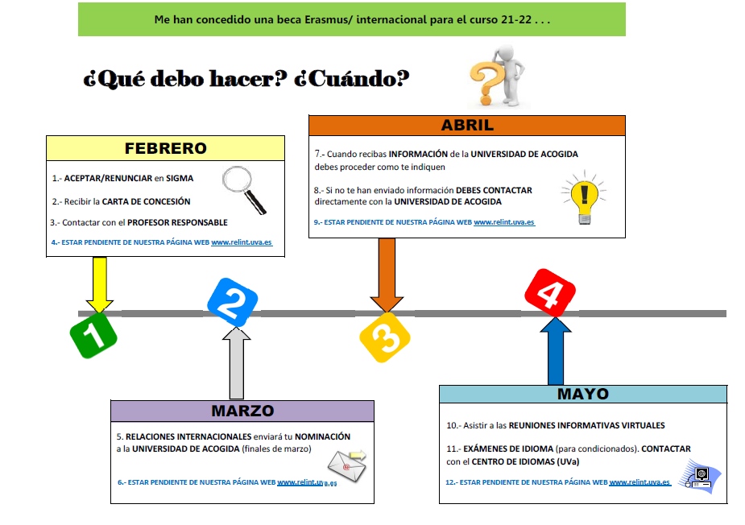
24-25

Slide 3
RIBS Y CONTACTOS Valladolid
Oscar Manuel | oscarg@uva.es
Amor Cumbreño | amor.cumbreno@uva.es
María José del Barrio | mjose@emp.uva.es
Francisco Gómez | franciscojavier.gomez@uva.es
Begoña González | bgacebes@uva.es
Emilio Hernández | Emilio.hernandez@uva.es
María Pilar Garcés García | pgarces@uva.es
Leticia Moreno | leticia.moreno@uva.es
María Eugenia Pastor | mariaeugenia.pastor@uva.es
Ana Murcia | anamaria.murcia@uva.es
María Redondo | maria.redondo@uva.es
María Inés Sanz | ines.sanz.diez@uva.es
Marceliano Serrano | mserrano@uva.es
María Eugenia Serrano | eugenia.serrano@uva.es
Catalina Soto de Prado | catalina.sotodeprado@uva.es
Carmen Romano | carmen.romano@uva.es
Víctor Temprano García | victor.temprano@uva.es
Marisol Velasco | marisol@uva.es

Slide 4
RIBS Y CONTACTOS Palencia
ORTEGA ALVAREZ, ANA MARIA | anamaria.ortega.alvarez@uva.es
GARCIA VALDECASAS MEDINA, JOSE IGNACIO | joseignacio.garcia-valdecasas@uva.es
DE ÍSCAR DE ROJAS, PAULA | paula.iscar@uva.es
VAZQUEZ VILLAMEDIANA, DIEGO FRANCISCO | diegofrancisco.vazquez@uva.es
LAMOCA PEREZ, MIGUEL | miguel.lamoca@uva.es
MERINO LLORENTE, MARIA CRUZ | mariacruz.merino@uva.es

Slide 5


Slide 6
REQUISITOS ACADÉMICOS + LINGÜÍSTICOS
Superar antes de realizar la movilidad 60 ECTS →(Correspondientes a las asignaturas del 1er curso)
Certificar nivel idioma obligatorio
!!!
HASTA QUE NO SE SUPEREN LOS REQUISITOS LA BECA ESTARÁ CONDICIONADA
Centro de Idiomas de la Universidad de Valladolid realizará la prueba ACLES (reconocida por las mesas lingüísticas) para los niveles de inglés B1, B2 y C1.
Idiomas francés, alemán, italiano y portugués, el Centro de Idiomas de la Universidad de Valladolid realizará pruebas de nivel. Las calificaciones obtenidas son Apto y No Apto (válidas para esta Convocatoria, pero sin validez oficial a efecto de las mesas lingüísticas).
TODA LA INFORMACIÓN EN
-RELINT.UVA.ES
-WEB RELACIONES INTERNACIONALES FACULTAD DE COMERCIO DE VALLADOLID
FECHAS DE PRUEBAS + PRECIOS → RELINT.UVA.ES

Slide 7
ALUMNOS CONDICIONADOS
Idioma:
Créditos:
Contactar al RIB + copia expediente PIU.
Enviar a la oficina del Servicio de RRII una carta del RIB autorizando el des condicionamiento
Enviar una copia del diploma en la oficina del Servicio de RRII. relint@uva.es

Slide 8

RENUNCIA, AMPLIACIONES Y REDUCCIONES
Todos los impresos de solicitudes de RENUNCIAS, AMPLIACIONES Y REDUCCIONES podéis encontrarlas en la página web de Relaciones internacionales en la sección Movilidad de Estudios.
http://relint.uva.es/estudiantes-uva/movilidad-estudios/

Slide 9
renuncias
Debéis avisar a:
Vuestro RIB
Oficina de RRII de la facultad internacional.comercio@uva.es
Negociado (sobre todo si han entregado el LA) negociado.comercio@uva.es
Universidad de acogida
Servicio Central de RRII (a estos últimos es a quienes se les entrega el escrito de renuncia). relint@uva.es

Slide 10

AMPLIACIONES Y REDUCCIONES
Hasta el día 15 de enero de 2025.
  Solo se financiará el tiempo extra si la ampliación se tramita antes del 30 de junio de 2025.
Presentar:
  Autorización por escrito del RIB. (en web UVa)
  Carta de Concesión original
  Letter of Confirmation I con las fechas totales (si ya estás en la Universidad de Acogida).
  Los documentos de solicitud ampliación y reducción podéis encontrarlos en la página web de RRII relint.uva.es

Slide 11

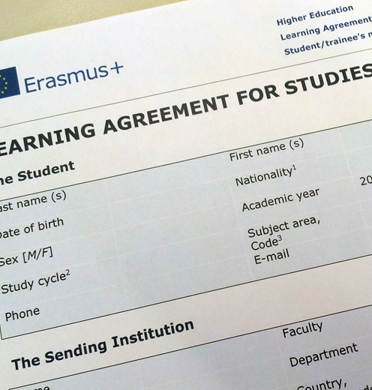
Learning Agreement
Pasos a seguir:
  1. Contacto con mi universidad de acogida / miro página web (catálogo de asignaturas)
  2. Planteo mi propuesta
  3. El RIB me da el visto bueno
  4. Cumplimento el LA en SIGMA
  5. Recolectar las 3 firmas (RIB, Facultad, Casa del Estudiante)
  5. Entregar 1 copia en oficina RRII Comercio y 1 en el negociado antes de 30 de junio
  IMPORTANTE: El LA debe ser cumplimentado a través de SIGMA, siempre con previa autorización del RIB.

Slide 12
Matrícula EN LA UVA Y DOCUMENTOS NEGOCIADO
Antes de que comience el plazo de matrícula en la UVa, entregar en el negociado:
  Fotocopia del LA con las 3 firmas de la Uva.
  Fotocopia de la carta de concesión.
Cuando se realice la matricula a través de Sigma, las asignaturas aparecerán como “Programa de Intercambio”.
IMPORTANTE: Entregar LA original completo al finalizar movilidad :en la oficina de RRII de comercio y una copia a NEGOCIADO.

Slide 13
CAMBIOS Y HOJAS DE CAMBIOS
Contactar con vuestro RIB y enviar propuesta de cambios.
Solicitar autorización y firma de:
RIB
Coordinador Relaciones Internacionales de la Facultad.
Casa del Estudiante.
Hacer la propuesta de cambios antes de la fecha límite para cambios.
El estudiante es responsable de enviar una copia del LA y los cambios debidamente firmados a la oficina de RRII de comercio y a NEGOCIADO.

Slide 14
DOCUMENTACIÓN A PRESENTAR A TU REGRESO
Deberás enviar la LETTER 2 por mail a relint@uva.es.
  La UE te enviará un mail para que realices el test OLS final.
  La UE te enviará un mail para que realices el informe final.
Las calificaciones se las tienes que hacer llegar a:
Tu profesor responsable
Oficina de RRII de la Facultad Comercio
Negociado

Slide 15
contacto
NO saltarse cadenas de mando
NO contactar con ningún miembro de la UVa por vías no oficiales
Mantener activo el correo UVa
Cualquier comunicación académica se realizará a través del correo UVa.
Recomendación: usar una cuenta e-mail personal profesional
E-mail oficina: internacional.comercio@uva.es o subdireccion.relaciones.emp@uva.es

Slide 16
OFICINA RRII
Decana Relaciones Internacionales
Facultad Comercio
María Pilar Garcés García
pgarces@uva.es
Coordinador Relaciones Internacionales
Facultad Comercio
Víctor Temprano
victor.temprano@uva.es
Becarios de Colaboración
Facultad Comercio
Luna Vicente Peña
Soraya Robledo Coca
internacional.comercio@uva.es
internacional.emp@uva.es
subdireccion.relaciones.emp@uva.es

Slide 17
HORARIOS DE ATENCIÓN
9:00 – 13:00// 14:00-17:30
Lunes - Jueves
OFICINA DE RELACIONES INTERNACIONALES

Slide 18




DUDAS

Slide 19


MUCHAS GRACIAS POR VUESTRA ATENCIÓN!!

